Slide 1


Administración Efectiva de Proyectos gubernamentales
Dpto. Educación Continua
18 de agosto de 2011

Slide 2
CONTENIDO
La administración de proyectos
Ciclo de vida del proyecto y organización
Procesos de dirección de proyectos
Dirección del proyecto
Uso de Microsoft Project 2007

Slide 3
Objetivo general:
Proveer a los participantes de una metodología probada, consistente en técnicas y herramientas para la correcta y adecuada administración de proyectos gubernamentales.

Slide 4
Objetivos Específicos:
Contribuir Efectivamente a Generar Valor Económico, al Administrar con Eficacia y Eficiencia, los Proyectos en las Dependencias Gubernamentales.
Conocer las Herramientas para Elaborar PPI´s y Optimizar la Ejecución de los Proyectos Asignados.
Utilizar el paquete MS Project (versión 2007) como apoyo en la administración de los proyectos

Slide 5

1. La Administración de Proyectos

Slide 6

Definición de proyecto
Proyecto es un proceso único que consiste en un conjunto de actividades coordinadas y controladas con fecha de inicio y de terminación, realizadas para alcanzar un objetivo, incluyendo restricciones de tiempo, costos y recursos (ISO 10006).

Slide 7
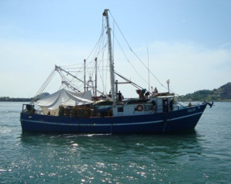
Un proyecto debe formularse cuidadosamente considerando todos los aspectos y riesgos.
Evaluación del Proyecto es realizar un análisis cuidadoso y multidisciplinario considerando ventajas y riesgos.

Slide 8
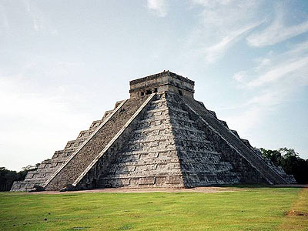
Importancia de los proyectos
Proyectos y operaciones
Solución de problemas
Mejoras a procesos
Prioridad en los proyectos
Pasos del desarrollo de proyectos
(Definir, planear, implementar, controlar y cerrar

Slide 9
Entorno del proyecto
Cultural y social
Internacional y político
Físico
Factores ambientales
  Infraestructura, recursos humanos, clima, procesos, admón. de personal, sistemas, etc,

Slide 10
Dirección de proyectos
Es la aplicación de conocimientos, habilidades, herramientas y técnicas a las actividades de un proyecto, para satisfacer sus requisitos. Se logra mediante la aplicación e integración de los grupos de procesos que son: de inicio, planificación, ejecución, seguimiento y control.

Slide 11
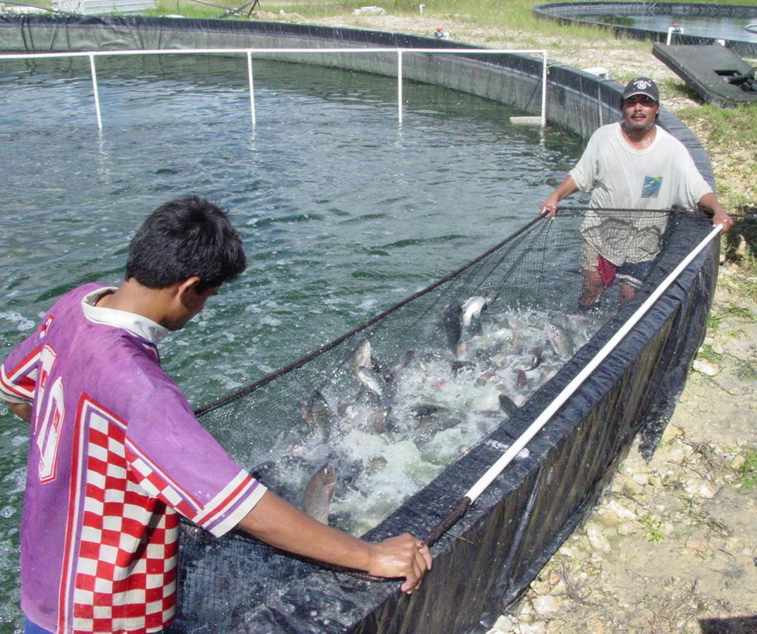

Slide 12

Objetivos de la Dirección de proyectos
Identificar los requisitos
Establecer objetivos claros y realizables
Equilibrar las restricciones concurrentes del proyecto en aspectos de calidad, alcance, tiempo, presupuestos, recursos y riesgos.
Adaptar los planes, las especificaciones y el enfoque a las diversas inquietudes y expectativas de los diferentes interesados.

Slide 13
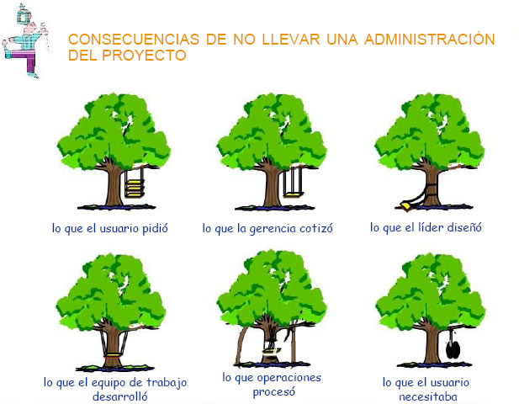
Dirección de proyectos

Slide 14

Incertidumbre en la Dirección de proyectos
En la programación
En los costos
En la tecnología
Otros riesgos

Slide 15

Portafolio, programas de proyectos
Portafolio de proyectos o programas y otros trabajos se agrupan para facilitar la dirección eficaz de ese trabajo para cumplir con los objetivos estratégicos del negocio
Un programa es un grupo de proyectos relacionados administrados de forma coordinada para obtener beneficios y control, que no se obtendrían si se gestionaran en forma individual.

Slide 16
2. Ciclo de vida del proyecto
y su organización

Slide 17
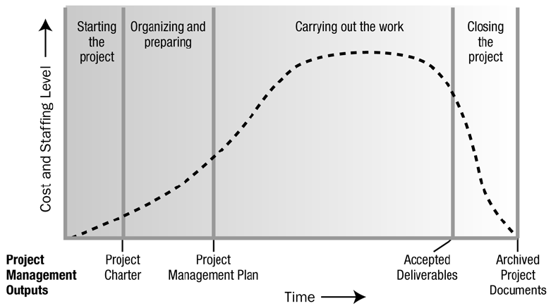
Ciclo de vida de proyecto

Slide 18
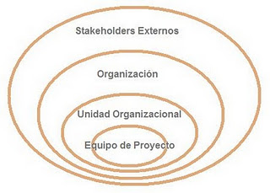
Partes interesadas
Participan activamente en el proyecto, o cuyos
intereses pueden verse afectados positiva o negativamente por la ejecución del proyecto.
Los interesados pueden ejercer influencia sobre el proyecto, los entregables y los miembros del equipo.
Identificar a los interesados internos como externos, con objeto de determinar los requisitos del proyecto y las expectativas de todas las partes involucradas.

Slide 19
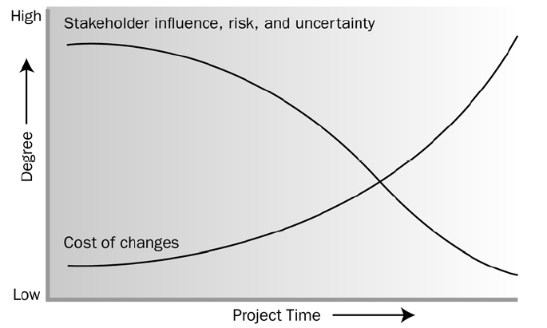
Influencia de partes interesadas

Slide 20
 | INFLUENCIA DE LA ORGANIZACIÓN EN LOS PROYECTOS
Estructura organizacional | Funcional | Matricial debil | Matricial balanceado | Matricial fuerte | Proyectizado
Característica del proyecto
Autoridad del gerente de proyecto | Poca o ninguna | Limitada Coordinador | Baja a moderada | Baja a moderada | Alta a casi total
Disponibilidad de recursos | Poca o ninguna | Limitada | Baja a moderada | Baja a moderada | Alta a casi total
Quien controla el presupuesto del proyecto | Gerente funcional | Gerente funcional | Mezclada | Gerente de proyecto | Gerente de proyecto
Rol del gerente de proyecto | Tiempo parcial | Tiempo parcial | Tiempo completo | Tiempo completo | Tiempo completo
personal administrativo de apoyo al proyecto | Tiempo parcial | Tiempo parcial | Tiempo parcial | Tiempo completo | Tiempo completo

Slide 21
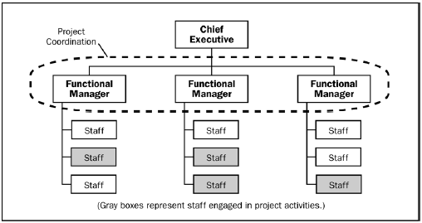
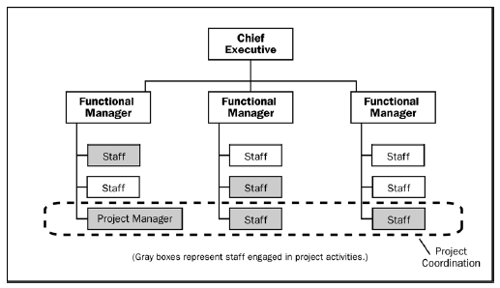
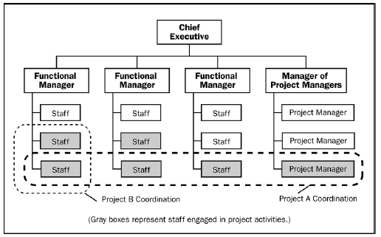
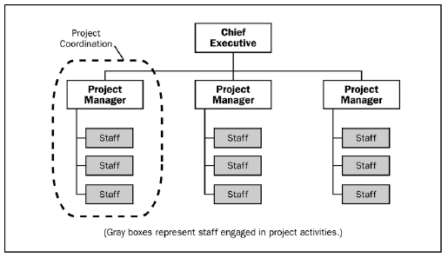
Funcional
Matricial
débil
Matricial
equilibrada
Matricial
fuerte

Slide 22
Activos de procesos de la organización
Planes, políticas, procedimientos y lineamientos, ya sean formales o informales. Los activos de procesos también abarcan las bases de conocimiento de la organización, como las lecciones aprendidas y la información histórica.

Slide 23
3. Los procesos de un proyecto

Slide 24
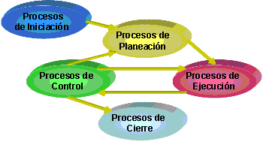
.
Procesos de dirección de proyectos

Slide 25
Interrelación de procesos de dirección

Slide 26
3.1 Grupo de procesos de iniciación
Facilitan la autorización formal para comenzar un nuevo proyecto o una fase del mismo.
Documentar las necesidades o requisitos de la organización.
Descripciones claras de los objetivos del proyecto y su justificación
Descripción del alcance del proyecto, de los productos entregables, de la duración del proyecto y un pronóstico de los recursos para el análisis de inversión

Slide 27
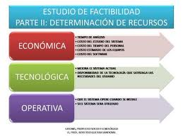

3.1 Grupo de procesos de iniciación
Estudio de prefactibilidad de un proyecto: antecedentes, entorno del proyecto, aspectos técnicos, aspectos financieros y evaluación
Estudio de factibilidad de un proyecto: análisis técnicos, económicos, financieros, de impacto ambiental y social con elementos cuantificables.

Slide 28
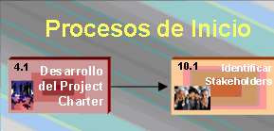

Slide 29
3.2 Grupo del proceso de planificación
Permiten establecer el alcance total del esfuerzo, definir y refinar los objetivos, y desarrollar la línea de acción requerida para alcanzar dichos objetivos.
Desarrollan el plan para la dirección del proyecto y sus documentos a utilizar para llevarlo a cabo
Estos procesos también identifican, definen y maduran el alcance del proyecto, el costo del proyecto y planifican las actividades del proyecto.

Slide 30
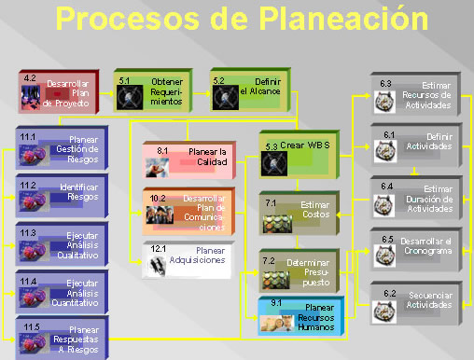

Slide 31
3.3 Grupo del Proceso de Ejecución
Son los procesos realizados para completar el trabajo definido en el plan para la dirección del proyecto a fin de cumplir con las especificaciones del mismo.
Coordinar personas y recursos, así como integrar y realizar las actividades del proyecto de conformidad con el plan para la dirección del proyecto.
Las variaciones en la ejecución normal harán necesaria cierta replanificación

Slide 32
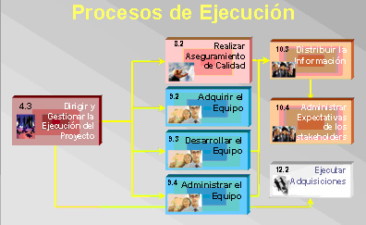

Slide 33
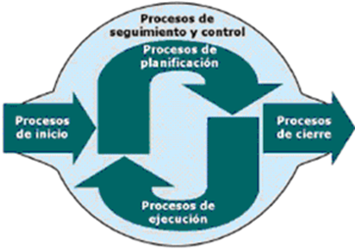
3.4 Grupo del Procesos
de seguimiento y control
Son los procesos requeridos para supervisar, analizar y regular el progreso y el desempeño del proyecto, para identificar áreas en las que el plan requiera cambios y para iniciar los cambios correspondientes.
El desempeño del proyecto se observa y se mide de manera sistemática y regular, a fin de identificar variaciones respecto del plan para la dirección del proyecto.

Slide 34
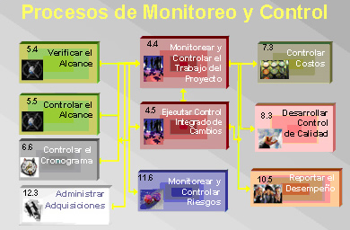

Slide 35
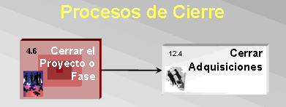
3.5 Grupo del Proceso de cierre
Verifica que los procesos definidos se hayan completado para finalizar el proyecto, puede ocurrir que sea necesario:
  Obtener la aceptación del cliente
  Revisar el proyecto
  Documentar lecciones aprendidas
  Actualizar los procesos de la organización
  Archivar documentos

Slide 36
4. Dirección del proyecto

Slide 37
4.1 Desarrollar el Plan para la dirección del proyecto
Es el proceso que consiste en documentar las acciones necesarias para definir, preparar, integrar y coordinar todos los planes subsidiarios. El plan para la dirección del proyecto define la manera en que el proyecto se ejecuta, se monitorea, se controla y se cierra.

Slide 38
4.2 Desarrollar el Plan para la dirección del proyecto
Acta de constitución del proyecto
Plan para la Dirección del Proyecto
Dirigir y Gestionar la Ejecución del Proyecto
Monitorear y Controlar el Trabajo del Proyecto
Realizar el Control Integrado de Cambios
Cerrar Proyecto o Fase

Slide 40
a) Identificar a los interesados
ENTRADAS
1. Project Charter, documentos de procuración, factores ambientales, de la organización,, activos de procesos de la organización
SALIDAS
1. Registro de partes interesadas
2. Estrategia de gestión de partes interesadas

Slide 41
a) Identificar partes interesadas
ENTRADAS: Project charter, documentos de procuración, actores ambientales de la organización, activos de procesos de la organización.
SALIDAS: Registro de partes interesadas, estrategia de gestión de partes interesadas.

Slide 42
b) Acta de constitución del proyecto
ENTRADAS
1. Enunciado del trabajo (SOW)
2. Caso de negocio
3. Contrato
4. Factores ambientales de la organización
5. Activos de los procesos organizacionales
HERRAMIENTA
1. Juicio de expertos
SALIDAS
1. Acta de constitución del proyecto (Project charter)

Slide 43
ENTRADAS – PROJECT CHARTER
Enunciado del trabajo (Statement of work – SOW): Una descripción narrativa de los productos, servicios a suministrar
Caso de negocio: alineación organizacional para determinar si el proyecto es viable o no. Puede incluir justificación económica
Factores ambientales de la organización: normas gubernamentales o industriales, infraestructura de la organización, condiciones externas (usuarios, etc.)
Activos de los procesos de la organización: procesos organizacionales, políticas, procedimientos, información histórica y lecciones aprendidas.

Slide 44
SALIDAS
El propósito o la justificación del proyecto
Los objetivos medibles del proyecto y sus criterios de éxito
La descripción y los requisitos de alto nivel
Los riesgos de alto nivel
Un resumen del cronograma de hitos
Un resumen del presupuesto
Los requisitos de aprobación del proyecto
El director del proyecto asignado, su responsabilidad y su nivel de autoridad
El nombre y el nivel de autoridad del patrocinador o de quienes autorizan el acta de constitución del proyecto.

Slide 45

JUSTIFICACIÓN ECONÓMICA
Valor presente de una cantidad futura
Valor presente neto
Tasa interna de rendimiento
Efecto de los impuestos y la depreciación
Ejercicios

Slide 46
Desarrollar el Plan para la Dirección del Proyecto
Proceso que consiste en documentar las acciones necesarias para definir, preparar, integrar y coordinar todos los
planes subsidiarios.
El plan para la dirección del proyecto se convierte en la fuente primaria de información para determinar la manera en que se planificará, ejecutará, supervisará y controlará, y cerrará el proyecto.
ENTRADAS: Project charter, salidas de procesos de planeación, factores ambientales de la organización, activos de procesos de la organización.
SALIDAS: Plan de dirección del proyecto.

Slide 47
4.2 Gestión del alcance del proyecto
Recopilar Requisitos
Definir el Alcance
Crear la EDT
Verificar el Alcance
Controlar el Alcance

Slide 48
4.3 Gestión del tiempo del proyecto
Definir las actividades
Secuencia de las actividades
Estimar los recursos de las actividades
Estimar las duración de las actividades
Desarrollar el cronograma
Controlar el cronograma

Slide 49
Método de Diagramación con Flechas

Slide 50
Gráfica de Gantt

Slide 51
Ejercicios
ACTIVIDAD | PREDECESOR INMEDIATO | DURACIÓN (SEMANAS)
A | - | 5
B | - | 3
C | A | 8
D | A,B | 7
E | - | 7
F | C,E,D | 4
G | F | 5
Ejemplo 1

Slide 52
ACTIVIDAD | DESCRIPCIÓN | PREDECESOR INMEDIATO | TIEMPO
A | Seleccionar sitio de oficinas | - | 3
B | Crear plan organizacional y financiero | - | 5
C | Determinar requerimientos de personal | B | 3
D | Diseñar la instalación | A,C | 4
E | Construir el interior | D | 8
F | Seleccionar al personal que va a transferir | C | 2
G | Contratar nuevos empleados | F | 4
H | Trasladar registros, personal clave | F | 2
I | Hacer arreglos financieros con Bancos | B | 5
J | Capacitar al nuevo personal | H,E,G | 3

Slide 53
Gráfica de Gantt

Slide 54
Gráfica de Gantt

Slide 55
ACTIVIDAD | PREDECESOR INMEDIATO | DURACIÓN (SEMANAS)
A | - | 5
B | - | 3
C | A | 8
D | A,B | 7
E | - | 7
F | C,E,D | 4
G | F | 5
Ejemplo 2

Slide 56
ACTIVIDAD | PREDECESOR | DURACIÓN
A | B | 2
B | C | 4
C | - | 3
D | J,G | 8
E | C | 40
F | A | 3
G | I | 32
H | D,F | 5
I | C | 4
J | A,L | 2
K | H,F | 4
L | C | 3
Ejemplo 3

Slide 57
4.4 Gestión de costos del proyecto
Estimación de costos
Preparación del presupuesto de costos
Control de costos

Slide 58
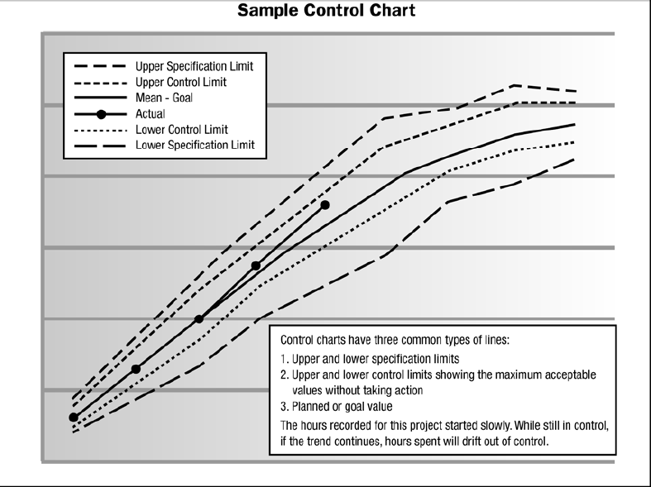
4.5 Gestión de la calidad del proyecto
Planificar la calidad
Realizar el aseguramiento de calidad
Realizar el control de la calidad

Slide 59
4.6 Gestión de los recursos humanos del proyecto
Desarrollar el plan de recursos humanos
Adquirir el equipo de proyecto
Desarrollar el equipo de proyecto
Dirigir el equipo de proyecto

Slide 60
4.7 Gestión de las comunicaciones del proyecto
Identificar a los interesados
Planificar las comunicaciones
Distribuir la información
Gestionar las expectativas de los interesados
Informar el desempeño

Slide 61
Entre los informes más elaborados, se incluyen:
• el análisis del desempeño pasado
• el estado actual de los riesgos e incidentes
• el trabajo completado durante el período reportado
• el trabajo a completar en el siguiente período
• el resumen de los cambios aprobados en el período
• los resultados del análisis de variación
• resultados, tiempo y costos proyectados del proyecto
• otra información relevante que debe ser revisada

Slide 62
4.8 Gestión de los riesgos del proyecto
Planificar la gestión de riesgos
Identificar los riesgos
Realizar el análisis cuantitativo de riesgos
Realizar el análisis cuantitativo de riesgos
Planificar la respuesta a los riesgos
Monitorear y controlar los riesgos

Slide 63
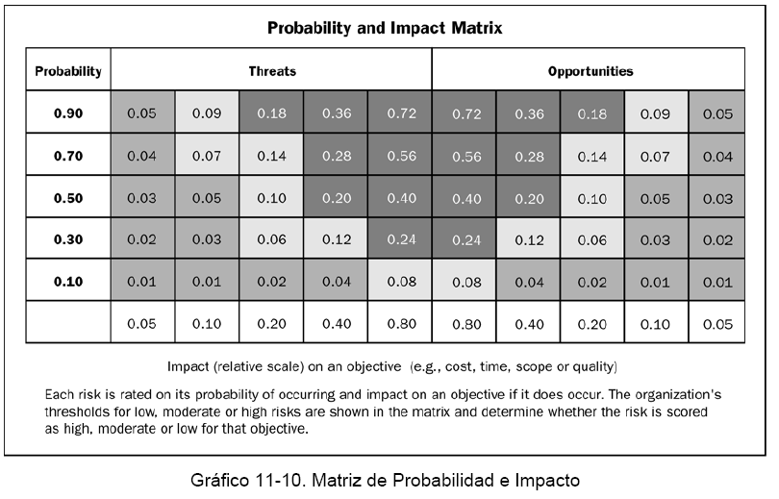

Slide 64
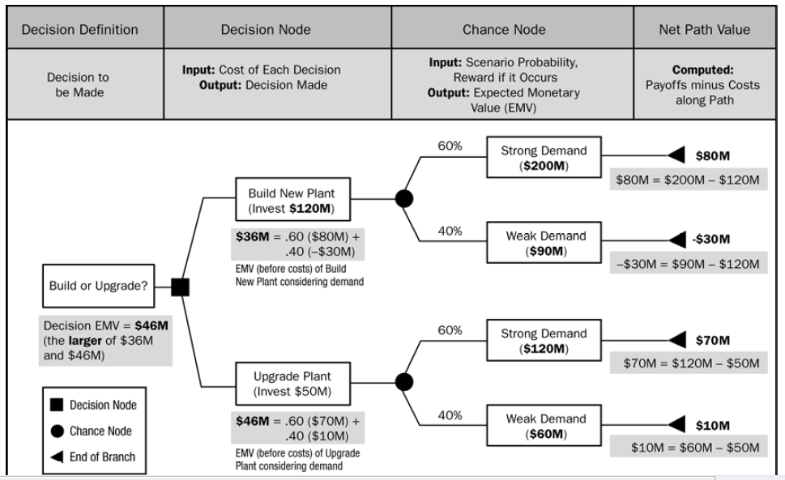

Slide 65
4.9 Gestión de las adquisiciones del proyecto
Planificar las adquisiciones
Efectuar las adquisiciones
Administrar las adquisiciones
Cerrar las adquisiciones

Slide 66
4.10 Gestión de la ejecución del proyecto
El Grupo del Proceso de Ejecución está compuesto por aquellos procesos realizados para completar el trabajo definido en el plan para la dirección del proyecto a fin de cumplir con las especificaciones del mismo.

Slide 67
4.11 Cierre del proyecto
Cerrar el Proyecto o Fase es el proceso que consiste en finalizar todas las actividades a través de todos los grupos de procesos de dirección de proyectos para completar formalmente el proyecto o una fase del mismo

Slide 68
4.11 Cierre del proyecto
Reporte de logro de metas intermedias (milestones)
Reporte final
Lecciones aprendidas

Slide 69
5. Uso de MS Project 2007

Slide 70
5. MS Project
Introducción
Estimación de la duración de actividades
Manejo de recursos costos y presupuestos
Medición de los avances

